Slide 1
班
代
會
議
110年春季
樹林社區大學

Slide 2
大綱
01
樹林社大你／妳認識嗎？
02
110年春季行事曆
03
班務宣導
04
提案討論

Slide 3
01
樹林社大你／妳認識嗎？

Slide 4





110年
種下幸福
107年起
發展在地知識學
102年起
綠食育計畫啟動
觀光新興發展～山佳鐵道文化
樹林水圳的發展始末
探究信仰與人文關係
認識有機農場
潭底農地基地建置
綠屋頂建置
100年起
走讀城市
99年8月23日
樹林社大成立
探究信仰與人文關係
礦坑文化啥人知
樹林發源地之一 ~ 潭底庄
樹林之肺－鹿角溪人工溼地
沿著博愛街看廟宇
Notes:
產地（農產品）→行銷→餐桌（料理製作）

Slide 5
110年
種下幸福
創新
共榮
107年起
發展在地知識學
102年起
綠食育計畫啟動
觀光新興發展～山佳鐵道文化
樹林水圳的發展始末
探究信仰與人文關係
認識有機農場
潭底農地基地建置
綠屋頂建置
100年起～106年
走讀城市
99年8月23日
樹林社大成立
適性
探究信仰與人文關係
礦坑文化啥人知
樹林發源地之－潭底庄
樹林之肺－鹿角溪人工溼地
沿著博愛街看廟宇
永續
Notes:
創新：創造學習，鼓勵開放思辨與行動的學習態度，進而形塑具有公民素養核心之人才。
適性：重視學校整體規劃與發展，營造人文關懷，形塑藝術氣氛，落實多元教學，提供適性教學環境。
永續：實現終身學習，深耕經營，累積在地能量，營造幸福社區。
共榮：強化社區互動，資源分享，發展學校與社區的良性互動關係，成就社區幸福共好。

Slide 6
02
110年春季行事曆

Slide 7

3/2~
7/3
開學日
4/26
4/30
成果展
請務必配合開課事宜
北大校區桃子腳
（暫定）
國定假日
5/22
公民週
第二次會議
社大停課一次
04/02 (五) 清明節連假補休假
04/05 (一) 清明節連假補休假
06/14 (一) 端午節
不補課

Slide 8
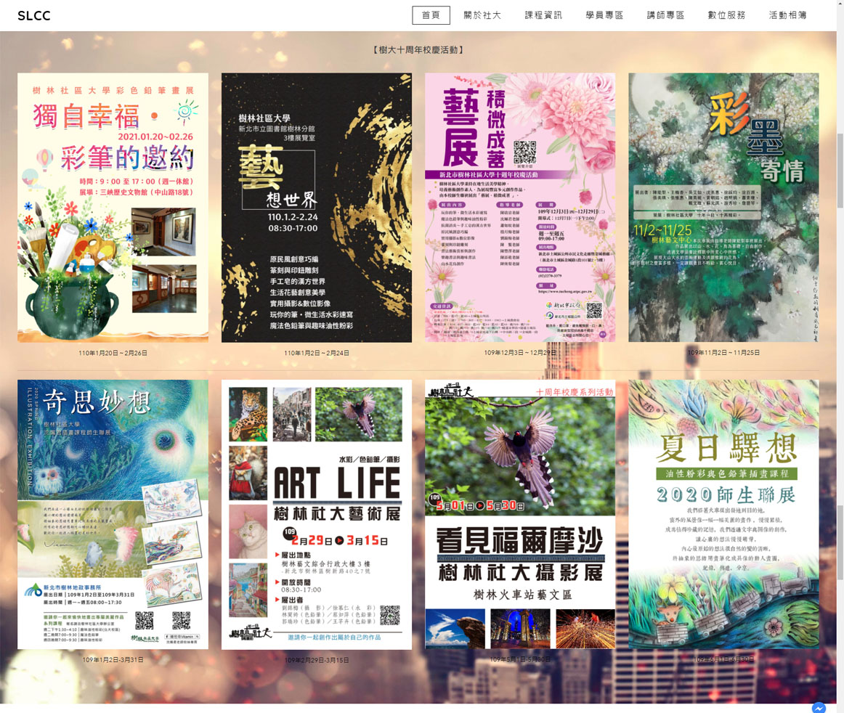
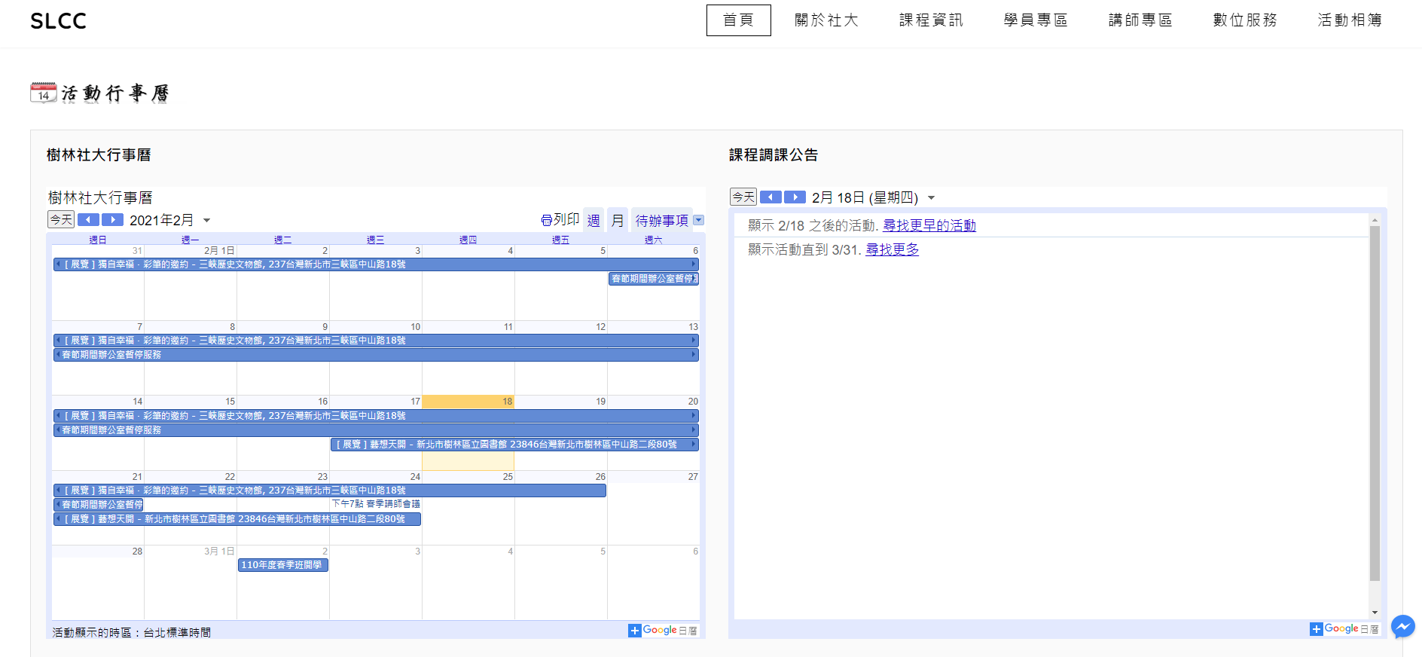



Slide 9
03
班務宣導

Slide 10

參加會議
講師得力助手
班級總管
校務宣導大使
班級代表遴選條件
義務
Notes:
簽到~請各位老師每次上課確實簽名，如果安排戶外活動及課程，請老師留意簽到。我們每學期分兩次提撥講師鐘點費，以第九週公民週為分水嶺，採前八周、後八周統計出席次數。如果前八周老師因漏簽名關係，有可能影響第一次撥款次數，不過不用擔心，我們會在第二次撥款時，補上。
那簽到
停車證，有關停車部分，目前樹林國小、彭福國小僅開放講師免費停放，但是校園腹地較小，車位有限，我們無法確保每次都有停車位。其他校區停車費收費原則，樹林高中每班每學期酌收100元、桃子腳目前可停校園周邊停車格，如若需要停放校園，需酌收1000元，校方會提供磁卡。
有關簽到本、教室鑰匙、酒精等，尚未選出班代時，請先協助領取，放學後也記得要繳回領取處喔。
教學設備，如麥克風、音響等，請跟社辦確認使否有設備可以使用，因為每學期都有課程在調整，有可能造成數量不足的問題喔。
請於前兩周選一個富有責任感的班代，她需要出席班代會議、以及班務運作，班代相關義務與權利，我會把班代須知，提供給您，請務必事先了解。

Slide 11
班級代表遴選條件
9折
8折
7人以下
8人以上
權利
班代
16人以上
副班代
9折
Notes:
簽到~請各位老師每次上課確實簽名，如果安排戶外活動及課程，請老師留意簽到。我們每學期分兩次提撥講師鐘點費，以第九週公民週為分水嶺，採前八周、後八周統計出席次數。如果前八周老師因漏簽名關係，有可能影響第一次撥款次數，不過不用擔心，我們會在第二次撥款時，補上。
那簽到
停車證，有關停車部分，目前樹林國小、彭福國小僅開放講師免費停放，但是校園腹地較小，車位有限，我們無法確保每次都有停車位。其他校區停車費收費原則，樹林高中每班每學期酌收100元、桃子腳目前可停校園周邊停車格，如若需要停放校園，需酌收1000元，校方會提供磁卡。
有關簽到本、教室鑰匙、酒精等，尚未選出班代時，請先協助領取，放學後也記得要繳回領取處喔。
教學設備，如麥克風、音響等，請跟社辦確認使否有設備可以使用，因為每學期都有課程在調整，有可能造成數量不足的問題喔。
請於前兩周選一個富有責任感的班代，她需要出席班代會議、以及班務運作，班代相關義務與權利，我會把班代須知，提供給您，請務必事先了解。

Slide 12


基本
物品
權利
義務
教學
設備
Notes:
有關簽到本、教室鑰匙、酒精等，尚未選出班代時，請先協助領取，放學後也記得要繳回領取處喔。
教學設備，如麥克風、音響等，請跟社辦確認使否有設備可以使用，因為每學期都有課程在調整，有可能造成數量不足的問題喔。
請於前兩周選一個富有責任感的班代，她需要出席班代會議、以及班務運作，班代相關義務與權利，我會把班代須知，提供給您，請務必事先了解。

Slide 13
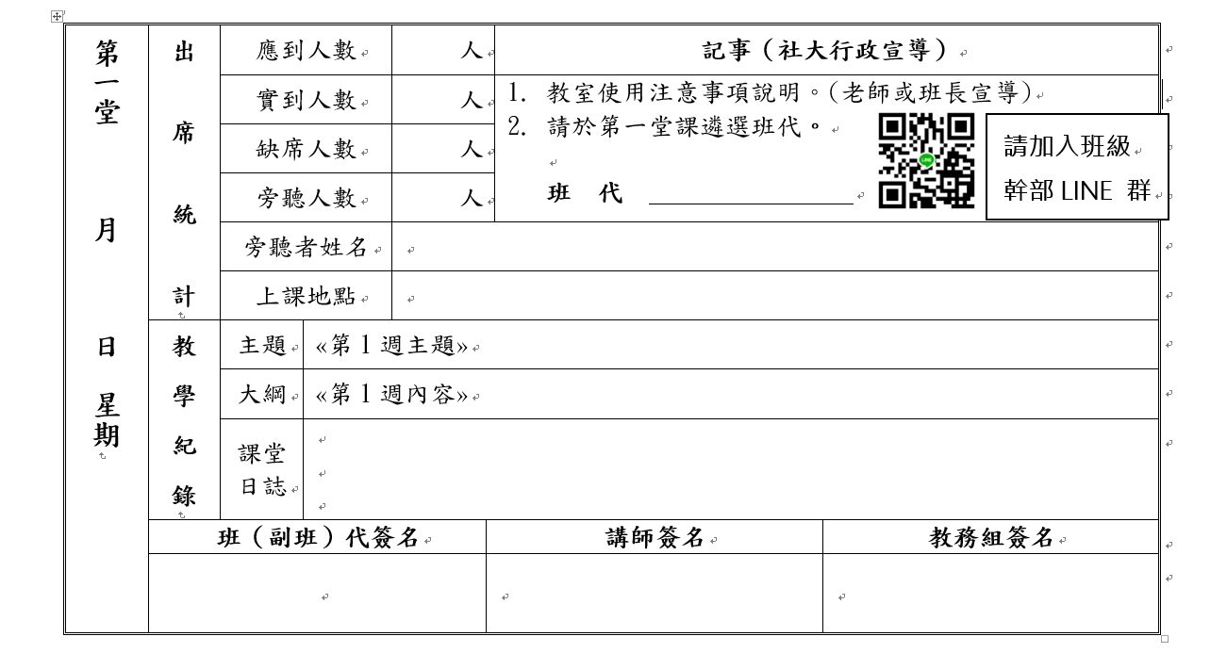
上課日誌
確認教學進度
Notes:
第二份文件，為上課日誌，放置於左側，本文件主要是用來確認教學進度，本子中的文件，請依實際堂數上課次數填寫，若遇假日、公民周等，不用跳過表格，請依續填寫。
整份文件簽完，代表課程結束囉，如果到學期末，舊課已透過本份文件，瞭解上課進度喔。

Slide 14
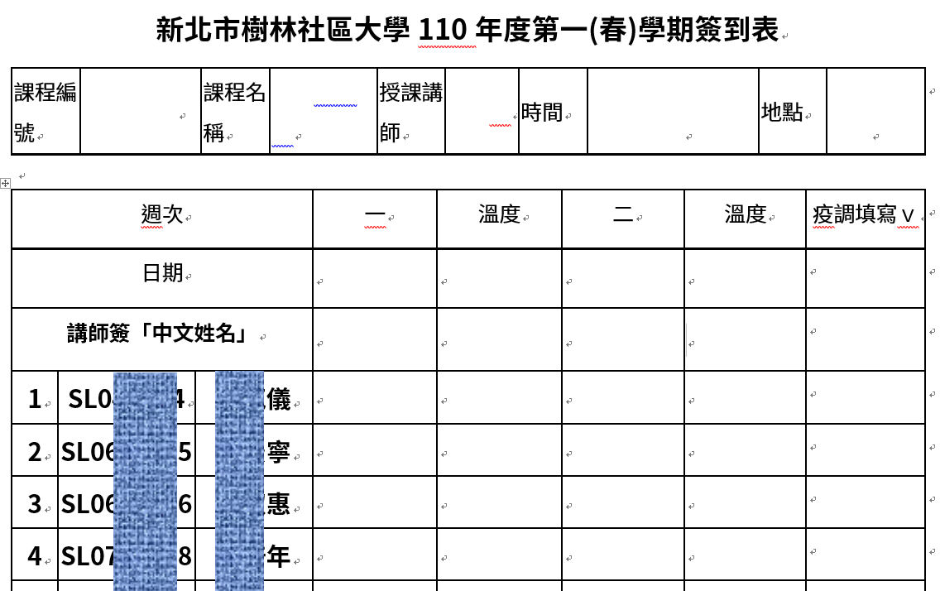
簽到表
V
V
V
V
提醒講師及學員簽名
即時回報學員異常缺席之情形
Notes:
簽到本裡，會有兩種文件
第一個~學期簽到表，這一份講師簽名主要是讓您了解當日上課學員出席狀況，如果發現學員異常缺席之情形，請通知辦公室

Slide 15
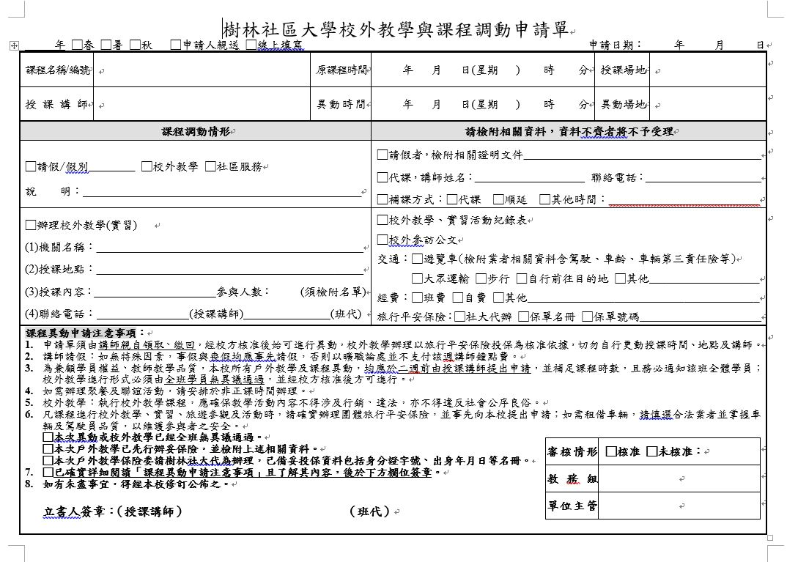
請假、調課、校外教學說明
紙本申請
兩周前告知
Notes:
如果講師請假、課程調整、或另外安排校外教學，請於兩周內通知，如果臨時發生狀況需請假，申請表需候補喔。
安排戶外課程班級，於活課程結束後，麻煩提供當日活動照片及校教學內容。

Slide 16
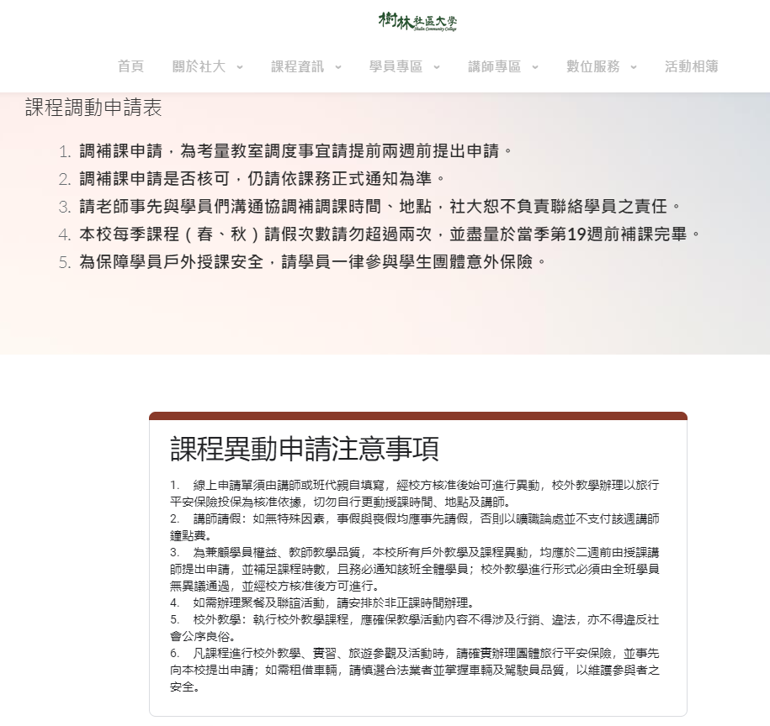
請假、調課、校外教學說明
線上申請 需告知
兩周前告知
Notes:
除了紙本申請外，您亦可於線上申請，但申請後，請來電告知，並通知班代，轉達其他同學。

Slide 17
請假、調課、校外教學說明
1
排定戶外教學需於課程大綱註明時間，由辦公室核定後才得以實施
2
參與戶外教學之學員一律參與學生團體意外保險
3
更動課程的時間、地點都需告知，請於第十八週前補課完畢

Slide 18
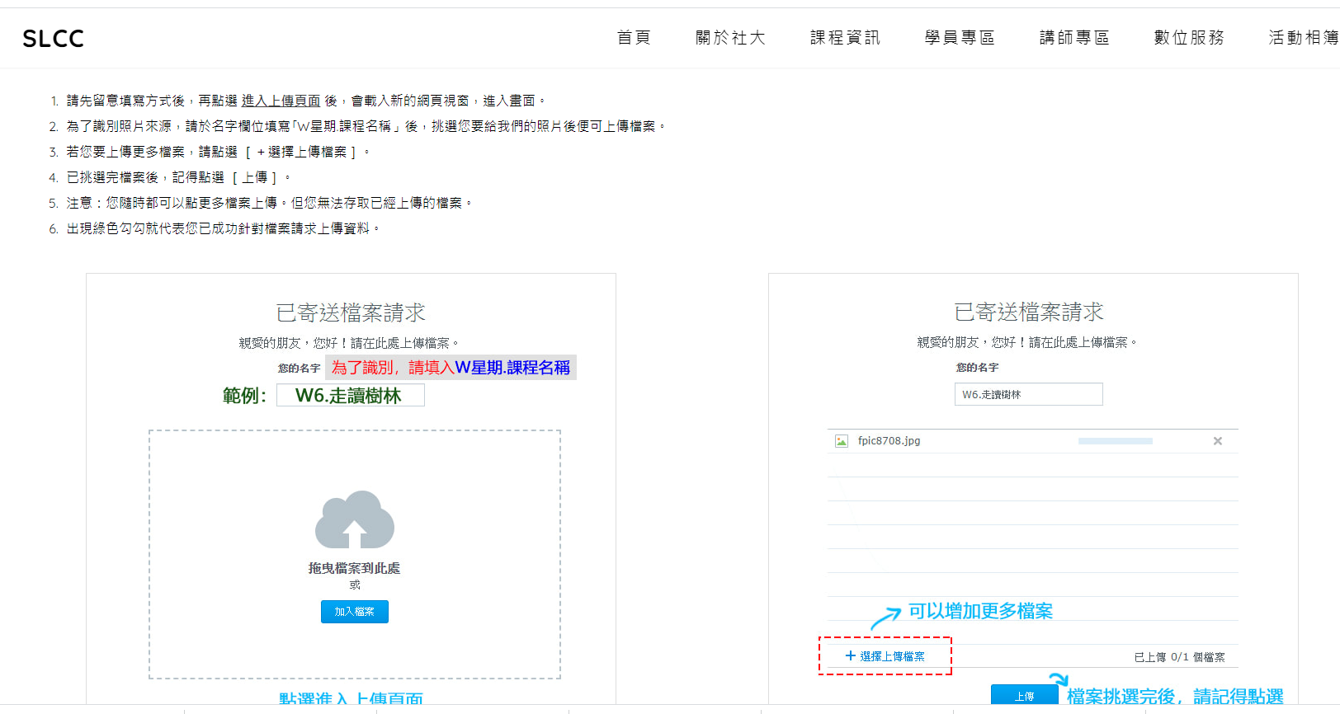
上課、活動照片回傳
1
挑選最有故事的照片
2
第9周(公民週)前後各7張，共14張，
上傳至官網
18

Slide 19
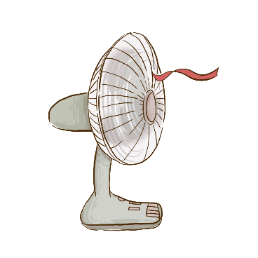


教室環境使用說明
黑 板
電 腦
電風扇
黑班上的磁鐵不要使用。
如果黑板上有文字，請勿自行擦掉，可向辦公室確認。
建議自行攜帶筆電，
連結到投影機上的傳輸線、
電源等使用後務必復原。
教室內可移動的電風扇是講師個人物品，請勿使用。
部分有貼［樹林社大］字樣，可使用。

Slide 20



教室環境使用說明
垃 圾
文 具
抽 菸
垃圾不落地～
教室、廁所、校園內子母垃圾車，皆不開放丟垃圾。 （需使用專用垃圾袋）
教室內文具屬該校師生個人物品，如果有需求，請向辦公室借用。
校園內～全面禁菸，多處死角有攝影機，若被抓到，最高可處新台幣一萬元罰鍰。

Slide 21



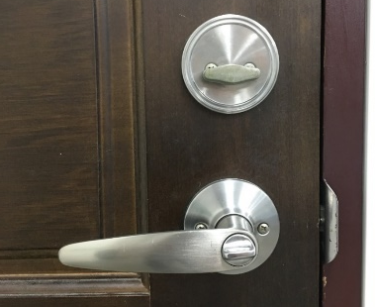
教室環境使用說明
電 源
教室門
窗 戶
教室內所有電源請關閉，若冷氣未關，校方會收取罰金～離開時，請再三確認。
離開前，教室內前後門
請務必上鎖。
下排窗戶請上鎖。
上排窗戶（氣窗）若有打開，
不用關閉。
不要反鎖

Slide 22

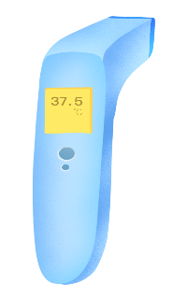
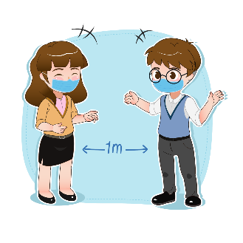
防疫你我有責～開學第一堂課進行5分鐘防疫宣導
口 罩
溫 度
距 離
進出校門戴口罩
室內超過1.5m可不戴口罩
額溫 超過37度 不到校
盡量保持安全距離
冷氣教室需開窗，
至少開起15公分

Slide 23
04
提案討論

Slide 24
1
未來開會模式提起討論。
2
校務會議委員－學員代表提名名單
3
茶敘Q&A

Slide 25
班
代
會
議
感謝各位聆聽
樹林社區大學

